Slide 1

SSL and OpenSSL introduction
Fan Zhang
IBM Confidential
Notes:
17 August 2011

Slide 2
Table of contents/Agenda
SSL introduction
OpenSSL introduction
LDAP server and client introduction
Some tips

Slide 3
SSL (Secure Socket Layer)
transport layer security service
originally developed by Netscape
version 3 designed with public input
subsequently became Internet standard known as TLS (Transport Layer Security)
uses TCP to provide a reliable end-to-end service
SSL has two layers of protocols
Notes:
Secure socket layer(SSL)称为安全套接层协议，最初由Netscape企业开发的，被广泛应用于Internet上的身份认证以及Web服务器的用户端浏览器之间的安全数据通信。该协议为启动TCP/IP协议连接提供安全的握手方式。作为Internet的通信安全国际标准，SSL协议被广泛应用于Internet上的身份认证和服务器与浏览器之间的安全通信。浏览器通过SSL协议访问服务器时，任何信息都要进行加密和解密处理，所以浏览器的访问速度会有所降低。尤其在第一次连接服务器时，由于要初始化SSL会话和连接的状态信息，并协商加密和解密方案，因而速度降低更为明显。
SSL协议在TCP/IP协议之上，在HTTP等应用层协议之下，对基于 TCP/IP协议的应用服务是完全透明的。 它提供的安全服务有客户和服务器双向身份验证，数据加密保护和数据完整性保护共三种安全性服务。它保护客户端和服务器间的通信不被窃听，对服务器认证，对用户进行选择性的认证。
SSL协议可以分为两层协议：记录协议和握手协议。SSL记录协议位于SSL握手协议的下层，它定义了传输格式。它为SSL连接提供机密性和消息完整性两种安全服务。上层数据，包括SSL握手协议建立安全连接时所需传送的数据，都通过SSL记录协议再往下传送。握手协议描述建立安全连接的过程，在客户和服务器传送应用层数据之前，完成诸如加密算法和绘画密钥的确定，通信双方的身份验证的功能。

Slide 4
Where SSL Fits
HTTP SMTP POP3 LDAP
80 25 110 389
HTTPS SSMTP SPOP3 LDAPS
443 465 995 636
Secure Sockets Layer
Transport
Network
Link

Slide 5
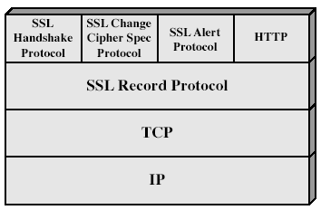
SSL Architecture
Notes:
SSL协议位于TCP/IP协议模型的网络层和应用层之间,使用TCP来提供一种可靠的端到端的安全服务,它是客户/服务器应用之间的通信不被攻击窃听,并且始终对服务器进行认证,还可以选择对客户进行认证。SSL协议在应用层通信之前就已经完成加密算法、通信密钥的协商以及服务器认证工作,在此之后,应用层协议所传送的数据都被加密。SSL实际上是共同工作的两层协议组成,如图1所示。从体系结构图可以看出SSL安全协议实际是SSL握手协议、SSL修改密文协议、SSL警告协议和SSL记录协议组成的一个协议族。

Slide 6
SSL Architecture
SSL session
  an association between client & server
  created by the Handshake Protocol
  define a set of cryptographic parameters
  may be shared by multiple SSL connections
SSL connection
  a transient, peer-to-peer, communications link
  associated with 1 SSL session

Slide 7
SSL Record Protocol
confidentiality
  using symmetric encryption with a shared secret key defined by Handshake Protocol
  IDEA, RC2-40, DES-40, DES, 3DES, Fortezza, RC4-40, RC4-128
  message is compressed before encryption
message integrity
  using a MAC (Message Authentication Code) created using a shared secret key and a short message
Notes:
记录协议：对所有发送和接收的数据进行分段、压缩、认证、加密和完整性服务。
SSL记录协议为SSL连接提供了两种服务:一是机密性,二是消息完整性。为了实现这两种服务, SSL记录协议对接收的数据和被接收的数据工作过程是如何实现的呢? SSL记录协议接收传输的应用报文,将数据分片成可管理的块,进行数据压缩(可选),应用MAC(信息校验码),接着利用IDEA、DES、3DES或其他加密算法进行数据加密,最后增加由内容类型、主要版本、次要版本和压缩长度组成的首部。被接收的数据刚好与接收数据工作过程相反,依次被解密、验证、解压缩和重新装配,然后交给更高级用户。

Slide 8
SSL Change Cipher Spec Protocol
one of 3 SSL specific protocols which use the SSL Record protocol
a single message
causes pending state to become current
hence updating the cipher suite in use
Notes:
更改加密说明协议：在两个加密说明之间进行转换。
SSL修改密文协议是使用SSL记录协议服务的SSL高层协议的3个特定协议之一,也是其中最简单的一个。协议由单个消息组成,该消息只包含一个值为1的单个字节。该消息的唯一作用就是使未决状态拷贝为当前状态,更新用于当前连接的密码组。为了保障SSL传输过程的安全性,双方应该每隔一段时间改变加密规范。

Slide 9
SSL Alert Protocol
conveys SSL-related alerts to peer entity
severity
    warning or fatal
specific alert
    unexpected message, bad record mac, decompression failure, handshake failure, illegal parameter
    close notify, no certificate, bad certificate, unsupported certificate, certificate revoked, certificate expired, certificate unknown
compressed & encrypted like all SSL data
Notes:
警报协议：通过记录协议传送警告信息。
SSL告警协议是用来为对等实体传递SSL的相关警告。如果在通信过程中某一方发现任何异常,就需要给对方发送一条警示消息通告。警示消息有两种:一种是 Fatal错误,如传递数据过程中,发现错误的MAC,双方就需要立即中断会话,同时消除自己缓冲区相应的会话记录;第二种是Warning消息,这种情况,通信双方通常都只是记录日志,而对通信过程不造成任何影响。SSL握手协议可以使得服务器和客户能够相互鉴别对方,协商具体的加密算法和MAC算法以及保密密钥,用来保护在SSL记录中发送的数据。

Slide 10
SSL Handshake Protocol
allows server & client to:
  authenticate each other
  to negotiate encryption & MAC algorithms
  to negotiate cryptographic keys to be used
comprises a series of messages in phases
  Establish Security Capabilities
  Server Authentication and Key Exchange
  Client Authentication and Key Exchange
  Finish
Notes:
握手协议：在客户机和服务器之间建立并保持安全通信状态。
SSL握手协议允许通信实体在交换应用数据之前协商密钥的算法、加密密钥和对客户端进行认证（可选）的协议，为下一步记录协议要使用的密钥信息进行协商，使客户端和服务器建立并保持安全通信的状态信息。SSL握手协议是在任何应用程序数据传输之前使用的。SSL握手协议包含四个阶段:第一个阶段建立安全能力;第二个阶段服务器鉴别和密钥交换;第三个阶段客户鉴别和密钥交换;第四个阶段完成握手协议。

Slide 11
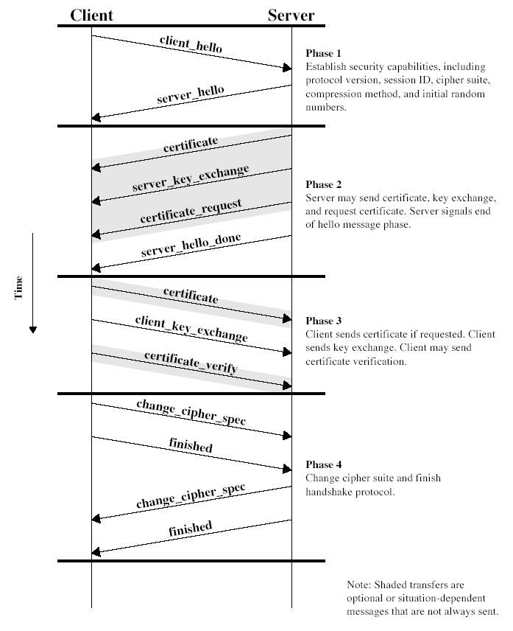
SSL Handshake Protocol
Notes:
服务器认证阶段：
1）客户端向服务器发送一个开始信息“Hello”以便开始一个新的会话连接。
2）服务器根据客户的信息确定是否需要生成新的主密钥，如需要则服务器在响应客户的“Hello”信息时将包含生成主密钥所需的信息；
3）客户根据收到的服务器响应信息，产生一个主密钥，并用服务器的公开密钥加密后传给服务器；
4）服务器恢复该主密钥，并返回给客户一个用主密钥认证的信息，以此让客户认证服务器。
用户认证阶段：在此之前，服务器已经通过了客户认证，这一阶段主要完成对客户的认证。经认证的服务器发送一个提问给客户，客户则返回（数字）签名后的提问和其公开密钥，从而向服务器提供认证。

Slide 12
TLS (Transport Layer Security)
IETF standard RFC 2246 similar to SSLv3
with minor differences
  in record format version number
  uses HMAC(rfc2104) for MAC
  a pseudo-random function expands secrets
  has additional alert codes (decryption_failed, record_overflow, unknown_ca, access_denied)
  some changes in supported ciphers
  changes in certificate negotiations
  changes in use of padding
Notes:
最新版本的TLS（Transport Layer Security，传输层安全协议）是IETF（Internet Engineering Task Force，Internet工程任务组）制定的一种新的协议，它建立在SSL 3.0协议规范之上，是SSL 3.0的后续版本。在TLS与SSL3.0之间存在着显著的差别，主要是它们所支持的加密算法不同，所以TLS与SSL3.0不能互操作。
1．TLS与SSL的差异
1）版本号：TLS记录格式与SSL记录格式相同，但版本号的值不同，TLS的版本1.0使用的版本号为SSLv3.1。
2）报文鉴别码：SSLv3.0和TLS的MAC算法及MAC计算的范围不同。TLS使用了RFC-2104定义的HMAC算法。SSLv3.0使用了相似的算法，两者差别在于SSLv3.0中，填充字节与密钥之间采用的是连接运算，而HMAC算法采用的是异或运算。但是两者的安全程度是相同的。
3）伪随机函数：TLS使用了称为PRF的伪随机函数来将密钥扩展成数据块，是更安全的方式。
4）报警代码：TLS支持几乎所有的SSLv3.0报警代码，而且TLS还补充定义了很多报警代码，如解密失败（decryption_failed）、记录溢出（record_overflow）、未知CA（unknown_ca）、拒绝访问（access_denied）等。
5）密文族和客户证书：SSLv3.0和TLS存在少量差别，即TLS不支持Fortezza密钥交换、加密算法和客户证书。
6）certificate_verify和finished消息：SSLv3.0和TLS在用certificate_verify和finished消息计算MD5和SHA-1散列码时，计算的输入有少许差别，但安全性相当。
7）加密计算：TLS与SSLv3.0在计算主密值（master secret）时采用的方式不同。
8）填充：用户数据加密之前需要增加的填充字节。在SSL中，填充后的数据长度要达到密文块长度的最小整数倍。而在TLS中，填充后的数据长度可以是密文块长度的任意整数倍（但填充的最大长度为255字节），这种方式可以防止基于对报文长度进行分析的攻击。
2．TLS的主要增强内容
TLS的主要目标是使SSL更安全，并使协议的规范更精确和完善。TLS 在SSL v3.0 的基础上，提供了以下增强内容：
1）更安全的MAC算法；
2）更严密的警报；
3）“灰色区域”规范的更明确的定义；
3．TLS对于安全性的改进
1）对于消息认证使用密钥散列法：TLS 使用“消息认证代码的密钥散列法”（HMAC），当记录在开放的网络（如因特网）上传送时，该代码确保记录不会被变更。SSLv3.0还提供键控消息认证，但HMAC比SSLv3.0使用的（消息认证代码）MAC 功能更安全。
2）增强的伪随机功能（PRF）：PRF生成密钥数据。在TLS中，HMAC定义PRF。PRF使用两种散列算法保证其安全性。如果任一算法暴露了，只要第二种算法未暴露，则数据仍然是安全的。
3）改进的已完成消息验证：TLS和SSLv3.0都对两个端点提供已完成的消息，该消息认证交换的消息没有被变更。然而，TLS将此已完成消息基于PRF和HMAC值之上，这也比SSLv3.0更安全。
4）一致证书处理：与SSLv3.0不同，TLS试图指定必须在TLS之间实现交换的证书类型。
5）特定警报消息：TLS提供更多的特定和附加警报，以指示任一会话端点检测到的问题。TLS还对何时应该发送某些警报进行记录。

Slide 13
Table of contents/Agenda
SSL introduction
OpenSSL introduction
LDAP server and client introduction
Some tips

Slide 14
What is OpenSSL
The OpenSSL Project is a collaborative effort to develop a robust, commercial-grade, fully featured, and Open Source toolkit implementing the SSL_v2/v3 and TLS_v1 protocols as well as a full-strength general purpose cryptography library.
The OpenSSL Project is managed by a worldwide community of volunteers that use the Internet to communicate, plan, and develop the toolkit and its related documentation.
OpenSSL is based on the excellent SSLeay library developed by Eric A. Young and Tim J. Hudson.
The current versions are 1.0.0(released on March 29, 2010 ), which supports hardware accelerators for encryption and decryption.
OpenSSL lib (OpenH323, Apache Server, Linux PAM)
Notes:
OpenSSL是一个开放源代码的SSL协议的产品实现，它采用C语言作为开发语言，具备了跨系统的性能，支持Linux、Unix、Windows、Mac和VMS等多种平台。
OpenSSL最早的版本在1995年发布，1998年后开始由OpenSSL项目组维护和开发。OpenSSL 1.0.0 was released on March 29, 2010 ，完全实现了对SSLv1、SSLv2、SSLv3和TLS的支持。目前，OpenSSL已经得到了广泛的应用，许多类型的软件中的安全部分都使用了OpenSSL的库，如VOIP的OpenH323协议、Apache服务器、Linux安全模块等等。

Slide 15
OpenSSL Architecture
SSL protocol
Cryptographic algorithms library
Application
Notes:
虽然OpenSSL使用SSL作为其名字的重要组成部分，但其实现的功能确远远超出了SSL协议本身。OpenSSL事实上包括了三部分：SSL协议、密码算法库和应用程序库。
SSL协议部分完全实现和封装了SSL协议的三个版本和TLS协议，SSL协议库的实现是在密码算法库的基础上实现的。使用该库，你完全可以建立一个SSL服务器和SSL客户端。该部分在windows编译后，文件名为：ssleay32.lib。
密码算法库是一个强大完整的密码算法库，它是OpenSSL的基础部分，也是很值得一般密码安全技术人员研究的部分，它实现了目前大部分主流的密码算法和标准。主要包括公开密钥算法、对称加密算法、散列函数算法、X509数字证书标准、PKCS12、PKCS7等标准。事实上，OpenSSL的SSL协议部分和应用程序部分都是基于这个库开发的。目前，这个库除了可以使用本身的缺省算法外，在0.9.6版本之后，还提供了Engine机制，用于将如加密卡这样外部的加密算法实现集成到OpenSSL中。
应用程序部分是OpenSSL最生动的部分，也是OpenSSL使用入门部分。该部分基于上述的密码算法库和SSL协议库实现了很多实用和范例性的应用程序，覆盖了众多的密码学应用。主要包括了各种算法的加密程序和各种类型密钥的产生程序(如RSA、Md5、Enc等等)、证书签发和验证程序（如Ca、X509、Crl等）、SSL连接测试程序（如S_client和S_server等）以及其它的标准应用程序（如Pkcs12和Smime等）。在某些时候，不需要做二次开发，仅仅使用这些应用程序便能得到我们的应用要求，比如采用Ca程序就能基本上实现一个小型的CA功能。

Slide 16
OpenSSL cryptographic algorithms
Ciphers
  AES, Blowfish, Camellia, SEED, CAST-128, DES, IDEA, RC2, RC4, RC5, Triple DES
Cryptographic hash functions
  MD5, MD2, SHA-1, SHA-2, RIPEMD-160, MDC-2
Public-key cryptography
  RSA, DSA, Diffie–Hellman key exchange, Elliptic curve
Notes:
对称加密算法：OpenSSL一共提供了11种对称加密算法，其中10种是分组加密算法，仅有的一种流加密算法是RC4。这10种分组加密算法分别是AES、DES、Blowfish、CAST、IDEA、RC2、RC5，都支持电子密码本模式（ECB）、加密分组链接模式（CBC）、加密反馈模式（CFB）和输出反馈模式（OFB）四种常用的分组密码加密模式。其中，AES使用的加密反馈模式（CFB）和输出反馈模式（OFB）分组长度是128位，其它算法使用的则是64位。事实上，DES算法里面不仅仅是常用的DES算法，还支持三个密钥和两个密钥3DES算法。
信息摘要算法：OpenSSL实现了6种信息摘要算法，分别是MD2、MD5、MDC2、SHA（SHA1）、 SHA-2和RIPEMD。SHA算法事实上包括了SHA和SHA1两种信息摘要算法，此外，OpenSSL还实现了DSS标准中规定的两种信息摘要算法DSS和DSS1。
非对称加密算法：OpenSSL一共实现了4种非对称加密算法，包括DH算法、RSA算法、DSA算法和椭圆曲线算法（EC）。DH算法一般用户密钥交换。RSA算法既可以用于密钥交换，也可以用于数字签名，当然，如果你能够忍受其缓慢的速度，那么也可以用于数据加密。DSA算法则一般只用于数字签名。

Slide 17
OpenSSL engine
With OpenSSL 0.9.6, a new component was added to support alternative cryptography implementations, most commonly for interfacing with external crypto devices (eg. accelerator cards). This component is called ENGINE, and its presence in OpenSSL 0.9.6 (and subsequent bug-fix releases) caused a little confusion as 0.9.6** releases were rolled in two versions, a "standard" and an "engine" version. In development for 0.9.7, the ENGINE code has been merged into the main branch and will be present in the standard releases from 0.9.7 forwards.
There are currently built-in ENGINE implementations for the following crypto devices:
  CryptoSwift
  Compaq Atalla
  nCipher CHIL
  Nuron
  Broadcom uBSec
Notes:
Engine机制的出现是在OpenSSL的0.9.6版的事情，开始的时候是将普通版本跟支持Engine的版本分开的，到了OpenSSL的0.9.7版，Engine机制集成到了OpenSSL的内核中，成为了OpenSSL不可缺少的一部分。
Engine机制目的是为了使OpenSSL能够透明地使用第三方提供的软件加密库或者硬件加密设备进行加密。OpenSSL的Engine机制成功地达到了这个目的，这使得OpenSSL已经不仅仅使一个加密库，而是提供了一个通用地加密接口，能够与绝大部分加密库或者加密设备协调工作。当然，要使特定加密库或加密设备和OpenSSL协调工作，需要写少量的接口代码，但是这样的工作量并不大，虽然还是需要一点密码学的知识。Engine机制的功能跟Windows提供的CSP功能目标是基本相同的。
目前，OpenSSL的0.9.7版本支持的内嵌第三方加密设备有8种，包括：CryptoSwift、nCipher、Atalla、Nuron、UBSEC、Aep、SureWare以及IBM 4758 CCA的硬件加密设备。现在还出现了支持PKCS#11接口的Engine接口，支持微软CryptoAPI的接口也有人进行开发。当然，所有上述Engine接口支持不一定很全面，比如，可能支持其中一两种公开密钥算法。

Slide 18
OpenSSL Commands
s_client - This implements a generic SSL/TLS client which can establish a transparent connection to a remote server speaking SSL/TLS. It's intended for testing purposes only and provides only rudimentary interface functionality but internally uses mostly all functionality of the OpenSSL ssl library.
s_server - This implements a generic SSL/TLS server which accepts connections from remote clients speaking SSL/TLS. It's intended for testing purposes only and provides only rudimentary interface functionality but internally uses mostly all functionality of the OpenSSL ssl library. It provides both an own command line oriented protocol for testing SSL functions and a simple HTTP response facility to emulate an SSL/TLS-aware webserver.
s_time - SSL Connection Timer
Speed - Algorithm Speed Measurement
Enc - Encoding with Ciphers.
Notes:
使用s_time运行你测试远程连接的性能（30sec）：
openssl s_time -connect remote.host:443
OpenSSL提供内置的性能测试组件，其通过speed选项，可以测试在一段时间内可以执行的操作数量，而不是测试固定数量操作的时间，这能确保即使是慢的系统，也不会花费过长的时间。
使用base64编码

Slide 19
OpenSSL Certificate
Why need certificate
Certificate lifecycle
  Apply (genrsa, gendsa, req)
  Issue (ca, x.509)
  Verify (verify, ocsp)
  Revoke (revoke, gencrl)
  Expire (updatedb)
Notes:
生成密钥对之后，用户首先需要把自己的信息和公钥一起交给CA验证，申请一个属于自己的并得到CA和其他用户认可的证书，然后才能正式使用相应的私钥对进行数字签名，也只有在这样的前途下，其数字签名才能具有实质上的意义。
证书的主要目的是为了建立特定密钥对合特定实体之间的联系，那么必须先生成一对密钥对，用公开密钥算法密钥组成，常用的是RSA密钥和DSA密钥。
生成密钥对可以使用OpenSSL的genrsa和gendsa指令，也可疑用req指令。Openssl用req指令生成证书请求。
Openssl用ca或x.509指令来签发证书
Openssl用verify完成验证过程，如果用户自己没能力或没足够资料进行验证，可以到CA或CA指定的机构验证证书，在线证书服务协议（OCSP）规定了相应的规则，OpenSSL提供了ocsp指令完成相应功能。
OpenSSL用ca指令作为CA中心服务程序，使用ca指令的revoke选项和gencrl选项实现证书吊销的操作。
OpenSSL用ca指令的updatedb选项更新证书库中得证书的标记状态。

Slide 20
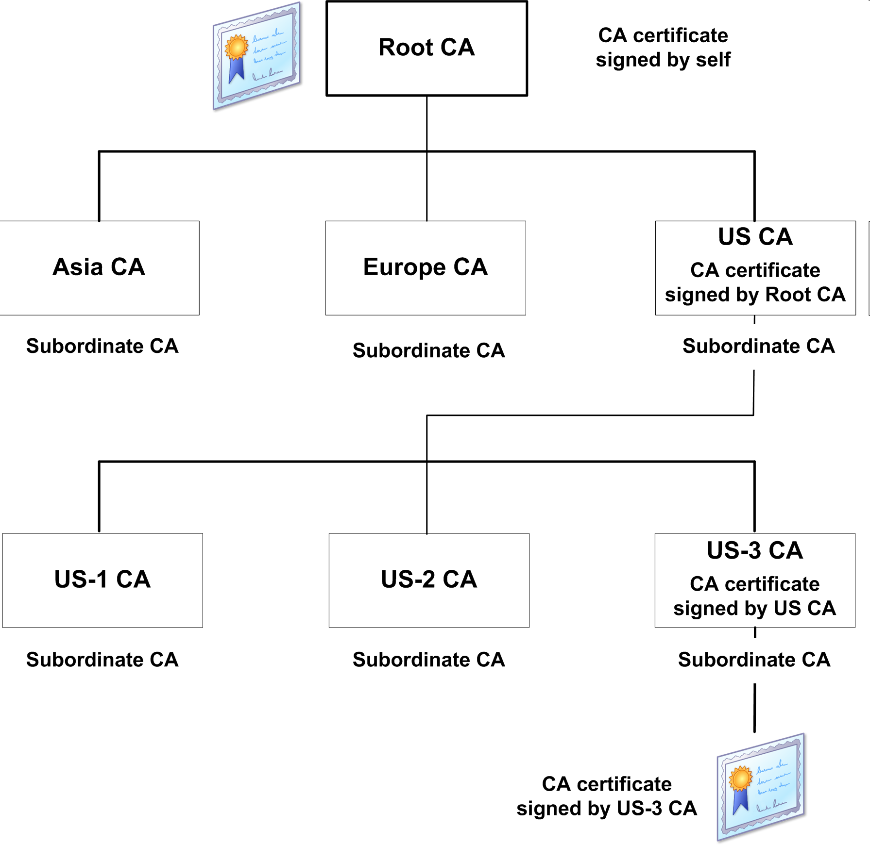
OpenSSL Certificate Chains

Slide 21
OpenSSL Certificate format and encoding
Certificate format
  X.509 (postfix: der cer crt)
  PKCS#12 (postfix: pfx p12)
  PKCS#7 (postfix: p7b p7c)
Certificate encoding
  PEM
  DER
Notes:
x.509包含用户信息，公钥，序列号，CA签名和其他证书信息
PKCS#12包含一个x.509和其私钥，比如导入到IE等浏览器
PKCS#7包含一个或多个x.509证书，还可以包含CRL（证书吊销列表）
DER是二进制
PEM是BASE64编码

Slide 22
OpenSSL format conversion
Certificate: DER to PEM
openssl x509 -inform DER -in der.cer -outform PEM -out pem.cer
Certificate: PEM to P7B
openssl crl2pkcs7 -nocrl -certfile certificate.cer -out certificate.p7b
Certificate: PEM to p12
openssl pkcs12 -export -out certificate.pfx -inkey privateKey.key -in certificate.crt
PFX file get key
openssl pkcs12 -in mycert.pfx -nocerts -nodes -out mycert.key
Key: DER to PEM
openssl rsa -inform DER -in der.key -outform PEM -out pem.key
Notes:
各类证书由于存储的内容不同（如是否包含公钥/私钥是否加密存储/单一证书或多证书等)、采用编码不同(DER/BASE64)、标准不同(如PEM/PKCS)，所以尽管X.509标准规定了证书内容规范，但证书文件还是五花八门。好在 openssl对这些不同的标准都有着不错的支持，可以用来进行不同格式证书的转换。
大体来说，证书转换要作的工作有这么几种
编码转换：DER<-->BASE64
不同证书标准的转换：PKCS系列<-->PEM/CER
私钥的增/减/提取/转换

Slide 23
OpenSSL CA directory structure
CA root
  certs ditectory
  crl directory
  newcerts directory
  private directory
  index.txt file
  serial file
Notes:
certs目录：存放的是有效的用户证书，里面的文件格式是.cert格式，每一个用户对应一个证书。这些证书已经被CA签名了，是有效的。证书的具体格式在后面会有叙述和实例。
Crl目录：在这个目录中存放的是证书撤销列表，里面的文件格式是.crl格式。一个.crl文件记录了一段时期内被撤销的证书的序列号。所有这些撤销列表合起来记录了所有的被撤销的用户证书。证书撤销列表的具体格式见后面的分析。
newcerts:在这个目录中存放的是那些等待被CA签名的用户证书，这些证书还是没有被签名的，暂时无效。不过这些用户的申请信息已经告知了CA系统，系统管理员可以通过对这些信息的分析，决定是否对这个证书签名，使其生效。
private：这个目录中存放的是所有用户包括CA的私钥，里面的文件格式是.key格式的。每一个证书对应一个.key文件。这个目录起到一个简单的密钥归档作用。
创建一个数据库（index.txt文件）
记录根CA创建证书或者撤销证书的事件；
每次创建或者撤销证书事件发生时，它是自动更新的；
创建一个序列号（serial）文件
记录下次即将创建的用户证书的序列号；
每次创建一个新证书时，将其中的序列号赋给证书；
证书创建完成后，自动将序列号加1；
根证书的序列号默认为 00；

Slide 24
OpenSSL create certificate
Create a self-signed certificate
openssl req \
-x509 -nodes -days 365 \
-subj '/C=US/ST=Oregon/L=Portland/CN=www.madboa.com' \
-newkey rsa:1024 -keyout mycert.pem -out mycert.pem
Create a request to CA
openssl req \
-new -newkey rsa:1024 -nodes \
-keyout mykey.pem -out myreq.pem
openssl req -new -key mykey.pem -out myreq.pem
Notes:
1、如何创建一个self-signed证书
首先，你需要决定是否使用短语（passphrase）加密你的密钥。一方面，使用短语加密密钥可以更安全，可以即使密钥被盗也不能使用；但另一方面，这意味着在启动web或ldap服务前，你需要把短语保存到文件上，或者手动的输入。先以一个没有短语的密钥为例。
下面的例子创建一个包含私钥和公钥的mycert.pem文件，该证书有效期为365日，而使用-nodes表示为不加密的密钥：
使用该命令，你将需要回答一连串的问题：Country Name, State, City等，特别是Common Name，是一个非常重要的区分信息。如果你的web服务器实际主机名是mybox.mydomain.com，而人们访问的是使用 www.mydomain.com来访问，那么你应该使用www.mydomain.com来填写Common Name。
使用-subj参数，可以更方便的填写这些信息：
2、如何创建一个给VeriSign的证书
当为类似VeriSign的机构生成一个证书是比较复杂的官僚过程。在创建证书前，需要提交所有必须的文书文件。同上面一样，你必须考虑是否使用短语来加密你的密钥。下面都是假设你不使用这种方式。而得到一个叫mykey.pem的私钥文件，和myreq.pem的认证请求文件：
如果你已经有私钥，而希望通过它生成认证请求文件，可以这样：

Slide 25
Table of contents/Agenda
SSL introduction
OpenSSL introduction
LDAP server and client introduction
Some tips

Slide 26
LDAP server
OpenLDAP
IBM Tivoli Directory Server
MS Active Directory
Notes:
Apache directory server

Slide 27
LDAP client
LDAP Browser
JXplorer
Apache Directory Studio
Notes:
Active Directory Explorer: Active Directory Explorer is a viewer and editor for Active Directory databases, from Microsoft. It can be used to navigate around and modify AD entries, view schema for objects as well as perform searches. It can also save AD snapshots for offline browsing.

Slide 28
Table of contents/Agenda
SSL introduction
OpenSSL introduction
LDAP server and client introduction
Some tips

Slide 29
Ldapsearch ldap.conf and slapd.conf
        URI ldap://localhost
        BASE dc=example,dc=com
        BINDDN cn=Manager,dc=example,dc=com
        TLS_REQCERT demand
        TLS_CACERTDIR /etc/ssl/certs
        SASL_MECH EXTERNAL
        TLS_CERT /home/mbutcher/certs/newcert.pem
        TLS_KEY /home/mbutcher/certs/newkey.pem
        TLS_CACERT /etc/ssl/certs/Example.Com-CA.pem
        TLSCACertificateFile /etc/openldap/cacerts/cacert.pem
        TLSCertificateFile /etc/openldap/cacerts/server.cert
        TLSCertificateKeyFile /etc/openldap/cacerts/server.key
        TLSVerifyClient try
Notes:
The first directive, SASL_MECH, indicates what SASL mechanism the client is using. In our case the client is using the EXTERNAL SASL mechanism.
The TLS_CERT directive points to the location of the client's signed X.509 certificate, and the TLS_KEY directive indicates the location of the client's private key file.
The TLS_CACERT directive points to the specific certificate used for signing the server's certificate. This will be used by the client libraries to verify the identity of the server during SSL/TLS negotiation.
TLSVerifyClient determines whether SLAPD will take steps to request and verify client certificates. There are four possible values:
never: Never request a client certificate. This is the default. If no certificate is requested the client will not provide one. Hence SASL EXTERNAL authentication cannot be used when the TLSVerifyClient is set to never.
allow: This will cause SLAPD to request a certificate from the client but if the client does not provide one, or if the provided one is not good (for example if the signature cannot be verified), the session will continue.
try: In this case SLAPD will request a certificate from the client. If the client does not provide a certificate the session will continue. However, if the client provides a certificate that is bad, the session will terminate.
demand: This will cause SLAPD to require a certificate from the client. If the client does not provide one, or if the provided one is not good, the session will terminate.

Slide 30
Thank you

